Slide 1
编码和前端那些事
Kenko

Slide 2
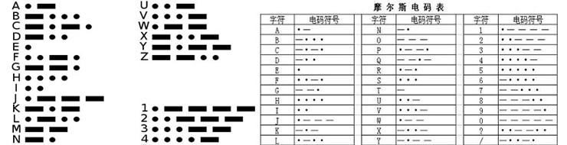
世界第一条电报
1837年，世界第一条电报诞生

Slide 3
世界第一台计算机
1946年，世界第一台计算机诞生
8个晶体管的“通”或“断”即可以代表一个字节
美国自己用
0000 0000 ~ 0001 1111 共 33 种状态用来表示终端的特殊动作
0011 0000 ~ 0011 1001 共 10 种状态来表示“0~9”10个阿拉伯数字；
0100 0001 ~ 0101 1010 和 0110 0001 ~ 0111 1010共 52种状态来表示大小写英文字母；

Slide 4
字符集和编码
ASCII
1字节，256个字符
GB2312
2字节，7000多
GB18030
1/2/4字节，汉字70244个，可定义161万个字符
BIG5
2字节，13060个汉字
ISO/IEC 8859

Slide 5
Unicode
Unicode源于一个很简单的想法：将全世界所有的字符包含在一个集合里，计算机只要支持这一个字符集
"码点"（code point）
它从0开始，为每个符号指定一个编号
收录10+万字符，包括中日韩CJK（74500个）
U+597D = 好
看看有什么平面：
http://www.hipenpal.com/tool/characters_to_unicode_charts_in_simplified_chinese.php?unicode=84

Slide 6
Unicode
分区定义
每个区可以存放65536个（216）字符，称为一个平面（plane）
最前面的65536个字符位，称为基本平面（缩写BMP）
U+0000到U+FFFF
最常见的字符
辅助平面（缩写SMP）
U+010000到U+10FFFF

Slide 7
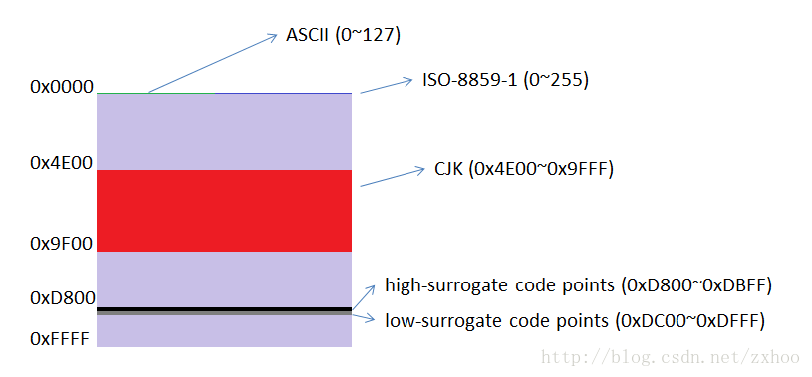
Unicode
兼容ASCII

Slide 8
UTF-32
Unicode只是字符集
最直观方式——每个字符 4字节
U+0000 = 0x0000 0000
U+597D = 0x0000 597D
缺点
浪费空间
纯英文字母，是ASCII 4倍

Slide 9
UTF-8
UTF-8是一种变长的编码方法，字符长度从1个字节到4个字节不等
最前面的128个字符，只使用1个字节表示，与ASCII码完全相同
Char. number range | UTF-8 octet sequence
(hexadecimal) | (binary)
--------------------------+---------------------------------------------
0000 0000 到 0000 007F | 0xxxxxxx
0000 0080 到 0000 07FF | 110xxxxx 10xxxxxx
0000 0800 到 0000 FFFF | 1110xxxx 10xxxxxx 10xxxxxx
0001 0000 到 0010 FFFF | 11110xxx 10xxxxxx 10xxxxxx 10xxxxxx

Slide 10
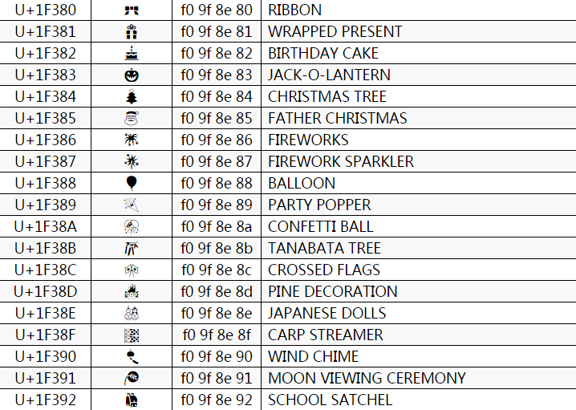

终端游戏引擎JS解析库的坑
遇到特殊昵称导致json解析exception
表现：
无法启动游戏（抓人无法安排工作）
游戏内无法通过sso获取昵称
解决：
对D800以上某些辅助平面做字符过滤

Slide 11
UTF-16
UTF-16编码介于UTF-32与UTF-8之间
变长编码
基本平面的字符占用2个字节，辅助平面的字符占用4个字节
问题——遇到2个字节，如何知道是否需要读取后2个字节？
U+D800到U+DFFF是一个空段
遇到两个字节，发现它的码点在U+D800到U+DBFF之间，就需要连同后2个字节处理
细节：
辅助平面的字符位共有2²⁰个
前10位映射在U+D800到U+DBFF称为高位（H），后10位映射在U+DC00到U+DFFF，称为低位（L）

Slide 12

HTML和Unicode
&# + 十进制
无论页面什么编码

Slide 13

CSS和Unicode
\ + 16进制

Slide 14
JavaScript和Unicode
'\u0050’ === '\x50’ === ‘P’
4个十六进制和2个十六进制

Slide 15
JSON和Unicode
{"errNum":0,"errMsg":"success","retData":[{"title":"\u6536\u5e9f\u54c1\u5927\u53d4\u521a\u4e0a\u53f0\uff0c\u5c31\u60e8\u906d\u8bc4\u59d4\u706d\u706f\uff0c\u4f46\u63a5\u4e0b\u6765\u5168\u573a\u90fd\u9707\u60ca\u4e86\uff01","url":"http:\/\/toutiao.com\/group\/6263036756505920002\/","abstract":"\u8ba2\u9605\u6211\u83b7\u53d6\u66f4\u591a\u7cbe\u5f69\u5185\u5bb9\uff01","image_url":"http:\/\/p1.pstatp.com\/list\/2f90009a31a7ee8bb15"}]}

Slide 16
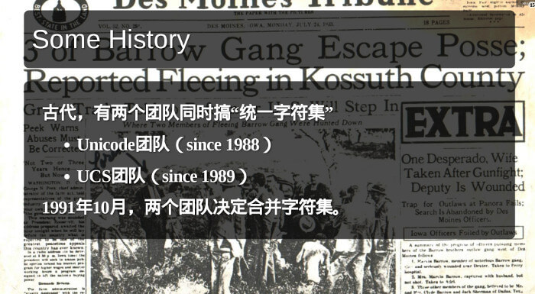
JavaScript和Unicode
JS使用的字符集：UCS（Universal Character Set）
编码：UCS2合并到UTF-16

Slide 17

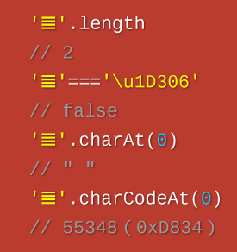
JavaScript使用UCS-2
Javascript字符串都是2字节编码，4字节的字符当作双字节

Slide 18
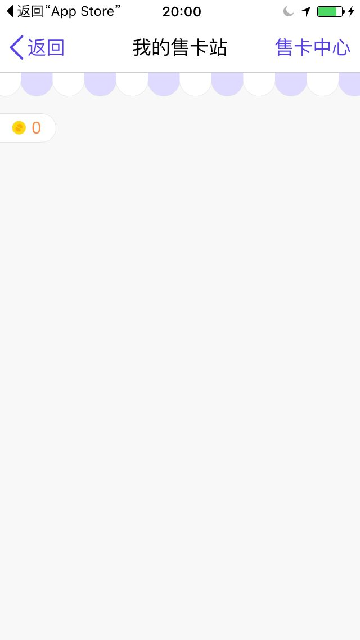
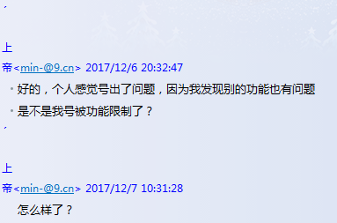
ES5字符截断有坑
个人中心和售卡站都使用了字符串截断库函数

Slide 19
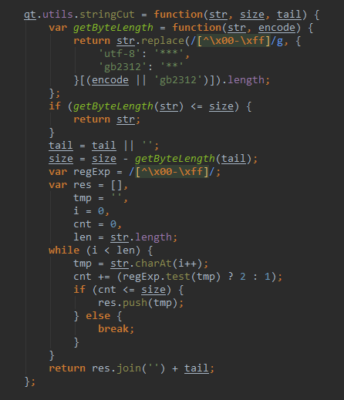
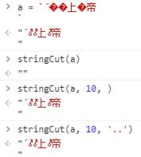
ES5字符截断有坑
实际测试发现
不会js报错
但截断逻辑不严谨
用户昵称
ˊ 上 帝

Slide 20
ES6的一些修正
自动识别4字节码点
length保持原有的特性，但这样可以正确获得字节数
Array.from(string).length
\u表示法增加了括号
'\uD834\uDF06' == '\u{1D306}'

Slide 21
XSS和Unicode
混合html和JS的unicode
结合urlencode
例子：
<a href="javasc&NewLine;ript&colon;alert(1)">click</a>
<img src="x" onerror="&#97;&#108;&#101;&#114;&#116;&#40;&#49;&#41;">

Slide 22
XSS和Unicode
防范
模版不要动态填充属性
<img <%=attrName%>=<%=attarValue%> />
href的填充要分外注意
最好强校验域名前缀

Slide 23
有意思的参考材料
http://www.ruanyifeng.com/blog/2014/12/unicode.html
http://tgideas.qq.com/webplat/info/news_version3/804/808/811/m579/201307/218730.shtml
https://security.yirendai.com/news/share/26

